Slide 1
Engaging National Disaster Management Authorities with Sphere: What’s Next?
13 December 2022

Slide 2
Objectives for today’s session
Understand the tools created and supported by the Sphere network for NDMA engagement
Learn from peers’ experience on engaging NDMAs – consider opportunities and obstacles to applying this learning in the future
Define Sphere network priorities for NDMA engagement in 2023
Identify key tools/products to be developed to support further NDMA engagement
Notes:
Brief introduction to include timeline on Sphere’s work with NDMAs, reference to thematic sheet, and particularly noteworthy work of key focal points – workshop to serve as both stocktake and planning tool

Slide 3
What is our starting point for next year? –
Reviewing our baseline
According to baseline evaluation, at least 8 countries (roughly 25% of countries with focal points) where Sphere has focal points have succeeded in ensuring Sphere standards’ integration into NDM policies
However – need to be realistic about conditions for this to have happened
  Generally, in countries that have long history of government managing disaster response
  Substantial humanitarian architecture built up around disaster response – with focal points often already well positioned to work within this architecture prior to any intervention on their part
If we consider Sphere integration into disaster management to be a global priority, we may need to look more closely at the practical steps needed to achieve this
  Can we prioritize this in all focal point workplans? If not, under what conditions would it make sense to prioritize?
  Should our focus be narrower? → Should we be targeting work at the regional level? With specific policy processes?

Slide 4
The Sphere NDMA Thematic Sheet
Outlines core goals for integrating Sphere in disaster management response
Particularly useful in providing a broad cross-section of examples for how standards have been “used” by various levels of NDMAs in a range of contexts globally
Identifies key obstacles to integrating standards in disaster management policies
Suggests key messages and strategies for overcoming resistance within government agencies
Provides a model “start-to-finish” workplan for engagement
Notes:
Introduce Prasad
Civil Engineer by Education- graduated from Government College of Engineering, Pune, India, in 1989
Emergency WASH ( Water, Sanitation, Hygiene) and DRR (Disaster Risk Reduction Specialist by profession.
Worked as Advisor- Watershed Development at Council for Activation of Peoples’ Action and Rural Technology- CAPART, under the aegis of Ministry of Rural Development, Government of India ( 1998-2000).
Worked in post-disaster reconstruction in a number of emergencies across the continents – natural disasters like Earthquakes in Gujarat (2001), Iran (2004), Nepal (2015); Tsunami in Indonesia (2005); Floods in Bangladesh , Philippines (2007); Cyclones in Bangladesh, Myanmar (2008) as well as Civil and Military Conflicts in Sierra Leone, Uganda, Afghanistan, Yemen, Syria, Lebanon, Iraq, Gaza -Palestine etc since 2002
Worked with humanitarian NGOs like Oxfam, Norwegian Church Aid and UNICEF until March 2019.
Currently serving as Trustee on board of 2 NGOs including RedR India
Wrote articles in various local periodicals, newspapers on topics related to participatory water management and ecosystem development. Translated Sphere Standards for Disaster Response (2011) into State language, Marathi. Contributed towards Emergency Water and Sanitation Guidelines, National Disaster Management Authority.

Slide 5
Engaging with NDMAs
Presentation for Webinar
13th December 2022
Prasad Bhagwan Sevekari

Slide 6

Key Challenges: Structural
Ownership & Obligation
Lack of overarching framework for collaboration
Different lenses & approaches
Lack of continuum in communication/ coordination
Frequent turnover of staff
Notes:
NDMAs and Line Ministries’ ownership towards managing own disasters, with own, national standards
No overarching framework where GO-NGO stakeholders could collaborate (Existence of parallel systems in-country)
Different approaches in managing natural disasters and complex emergencies
Lack of operational capacity to communicate consistently with national and international stakeholders
Frequent turnover of staff at NDMA
Improper timing and entry point into the government structure (to usher policy change)

Slide 7
Key Challenges: Non- Structural
Limited awareness to global standards
Reluctance to adaptation
Political will
Inconsistent engagement
Language barriers
Mindset issues
Notes:
Lack of awareness, continued training and orientation towards the significance of global standards
Reluctance, particularly at senior level to understand and adapt global thinking (Lower the systemic capacity – higher the disinclination)
Absence of political consensus to support and sustain policies and practices
Lack of consistent engagement
Language barriers
Mindset barriers - Misconceptions…

Slide 8

Misconceptions: Global Humanitarian Standards…
Applicable in poor countries
Create imbalance
Meant for UN & INGOs
Undermine development efforts
Disregard national objectives & standard

Slide 9
Key Learnings: What Worked
Choosing right Entry Point
Contextualisation
Cadre
Dialogue
Structured Approach
Training

Slide 10
Advocacy with NDMAs: Global Humanitarian Standards…
Provide NDMAs with an integrated approach for rights based, quality humanitarian response…
Allow formulation of targeted, needs based, demand responsive disaster management
Notes:
There are two key messages for NDMAs:
1 Global humanitarian standards provide NDMAs
with an integrated approach and detailed steps
for ensuring a rights-based, quality humanitarian
response in line with globally agreed values and
outcomes. They provide a common language for
national actors at all levels, and for international
actors supporting national disaster management.
2 Everyone has the same right to life with dignity.
The circumstances standing in the way of people
enjoying this right vary for different population
groups. Global standards allow the formulation
of targeted, needs-based disaster management

Slide 11
Advocacy: Approaches & Messages
Synergise
Integrate
Leverage
Communication and collaboration
CCA & DRR
Collective Commitment for Coherent action
Global Humanitarian Standards are
Effective in natural hazards & protracted disasters
Applicable in all phases of disaster
Useful as Decision Support Tools

Slide 12
Engaging NDMAs: DIY!
Organised decentralised workshops
Solicit feedback on utility of standards
Contextualise relevant Sphere Indicators
Embed humanitarian pros in ministries
Conduct organisational capacity audit
Develop capacity building calendar
Establish working groups
Organise joint events
Consolidate evidence
To see how it works, also consult the “Sphere for NDMA” training module.
Notes:
This do-it-yourself kit suggests a concrete way to
engage authorities in an exercise in institutionalising
humanitarian standards. This is a highly participative
process which should support the acceptance of
global standards at local level and a solid rights-based
humanitarian response.

Slide 13

Good Luck with your Endeavour

Slide 14
NDMA Training pack and Engagement in Ecuador
The key objective of the NDMA training pack is to enable Sphere focal points and trainers to teach NDMA staff about the importance of humanitarian standards, how to integrate them into humanitarian policies, and how to adopt them in preparedness, response and recovery phases.
The training pack presents three alternative workshop agendas depending on the learning requirements of participants.
A shortened version of the pack, presenting the main 7 modules, is available in English, French and Arabic.
The learning activities in each module have been designed specifically for NDMA staff, taking into account their needs and priorities. Each module contains a section on ‘key messages’ tailored to this audience, as well as suggested activities, videos and further reading. The full Spanish version includes PowerPoints, Jamboards and worksheets.
Notes:
Martin Villarroel Garcia is an Agricultural Engineer with Diplomas in Higher Education, Resilient Cities and Agroecology.
* International Consultant on: Environmental Management, Disaster Risk Reduction Management and Humanitarian Regulations;
Professor of "Risk Assessment and Management" at the Bolivian Catholic University; "Risk Management and Climate Change" at the Universidad Mayor de San Simón (UMSS) and the Diplomas "Environment and Natural Resources" and "Minimum Humanitarian Response Standards" at UMSS.
Since 2002, he is Leader in dissemination and Training for Trainers on Sphere Standards, Minimum Standards for Education in Emergencies and Child Protection in Emergencies; in 18 countries of Latin America and the Caribbean (LAC).
Since 2003, he has been the Focal Point of the Sphere Network in Bolivia.
He was formerly the Director of the Rural Bioenergy Assistance Program (Bolivia); Regional Coordinator for Emergencies at Save the Children Canada,, Consultant on "New Business Development" at Christian Children's Fund of Canada (Paraguay) and Project Coordinator “Safe Educational Communities” in ADRA, Argentina.

Slide 15
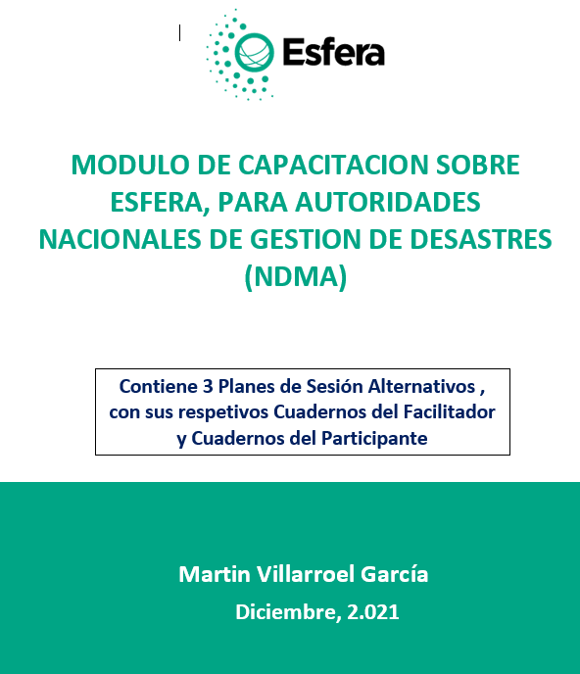
Elaboración y aplicación del Modulo de Capacitación Esfera para trabajar con Autoridades Nacionales de Gestión de Desastres (ANGD (Español) – NDMA (Ingles))
Martin Villarroel Garcia – Punto Focal Red Esfera en Bolivia
Cochabamba, Bolivia

Slide 16
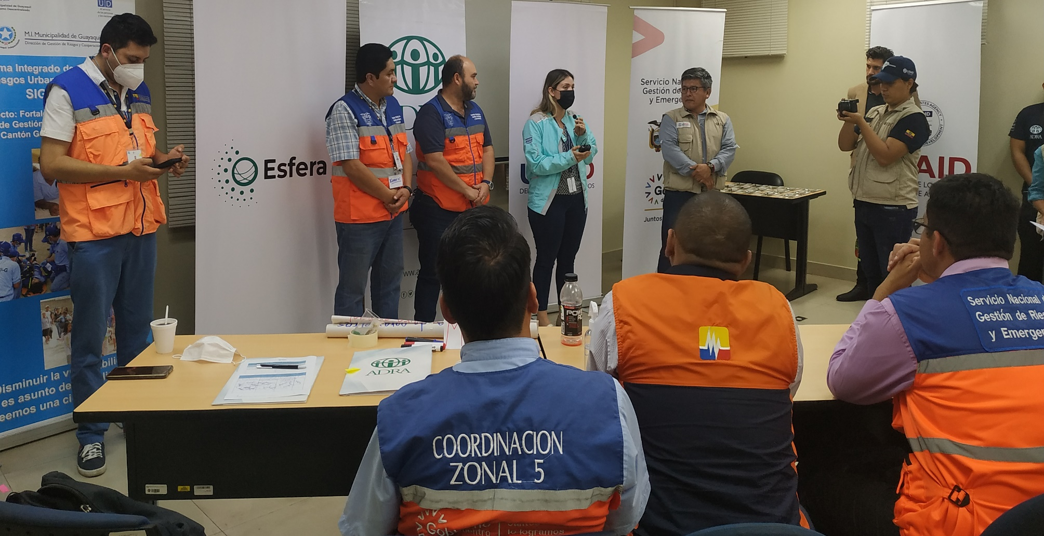
Difundir el Módulo de Capacitación Esfera, para que los Tomadores de Decisiones y las Autoridades Nacionales, comprendan que la ayuda humanitaria debe cumplir con las Normas Esfera, a favor de la vida digna.
OBJETIVO
DE ESTA PRESENTACION

Slide 17

1.Introducción
CC e Impacto en Desastres
Esfera para NDMA
2. Descripción del Módulo
A quien está dirigido
Paquete de Capacitación: A, B y C (Cuadernos de Formacion, Materiales)
3. Planificación Curso
Identificación Grupo Meta
Lista de verificación
Invitación, Agenda, Lecturas previas
4. Guía Formación Presencial
Marco Normativo
Normas Esfera
Objetivo general
Metodología
Procedimiento para adaptar Curso a Formación presencial
CONTENIDO DEL MODULO ESFERA - NDMA
5. Consulta y validación
6. Bibliografía
7. Anexos
PÁG.
17

Slide 18
1. ROLES DE LAS AUTORIDADES NACIONALES DE GESTION DE DESASTRES (ANGD)
Son, únicos custodios del bienestar de ciudadanos
Elaboran y aplican políticas publicas para gestión y reducción de riesgos, en coordinación con otros Ministerios de Estado y Actores humanitarios.
Las ANGD, junto a organizaciones comunitarias, ONGs nacionales e internacionales, de ayuda bilateral y Naciones Unidas, desempeñan un papel vital de apoyo a los gobiernos, en la gestión de desastres.

Slide 19



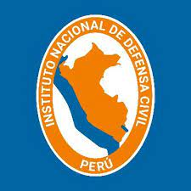




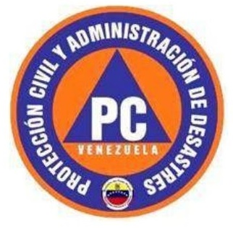

Los Gobiernos Nacionales y la Gestion de Desastres
Las ANGD se encuentran dentro de una de las siguientes estructuras:
Depende directamente de un Ministerio correspondiente;
Se posiciona dentro de un ministerio sectorial, que es uno de muchos que se turna para reportarse a la Oficina del Ministerio correspondiente; o
Existe una unidad de Gestión de Desastres (o de título equivalente) en varios Ministerios sectoriales y cada uno se reporta a la Oficina del Ministerio correspondiente.

Slide 20
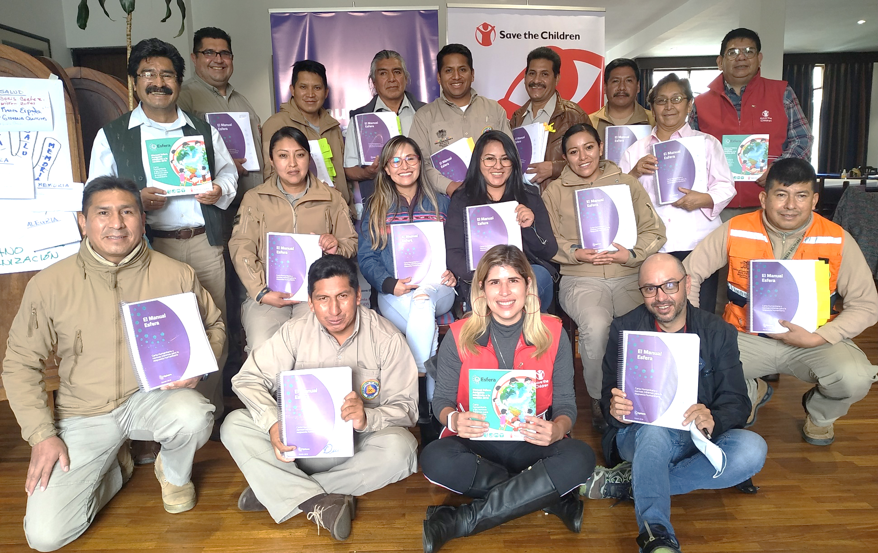
2. DESCRIPCIÓN GENERAL DEL MÓDULO DE CAPACITACIÓN ESFERA PARA NDMA, MODALIDAD VIRTUAL
2.1. A quien está dirigido
A Capacitadores Esfera, Puntos Focales Esfera y otros actores en cada país, donde está constituida una Red o Comunidad “Esferiana”, que están:
Formados en Esfera y Normas Humanitarias; e interesados en difundir Esfera entre ANGD
Con experiencia operativa, aplicando Normas Humanitarias en desastres y conflictos;
Motivados para comprender la importancia de Esfera en preparación, respuesta y reconstrucción y posible inclusión en políticas institucionales de sus países;
Con habilidades prácticas para aplicar herramientas sincrónicas

Slide 21
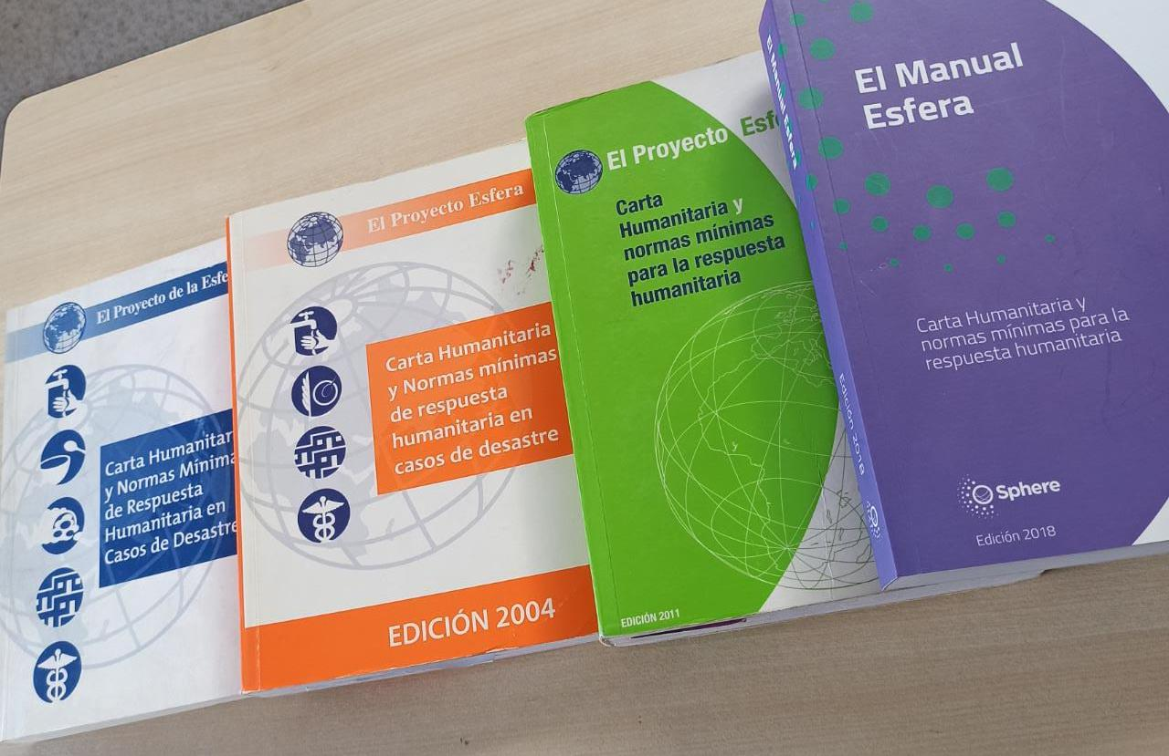
2. DESCRIPCIÓN GENERAL DEL MÓDULO DE CAPACITACIÓN ESFERA PARA NDMA, MODALIDAD VIRTUAL
2.2. Objetivo general
“Disponer de un paquete de capacitación con un mínimo de 4 horas sincrónicas y 1 hora asincrónica, para capacitar al personal jerárquico y operativo de las Autoridades Nacionales de Gestión de Desastres, sobre la importancia de los estándares humanitarios y su correspondiente aplicación en políticas y acciones humanitarias de: preparación, respuesta crítica y recuperación“.

Slide 22
2. DESCRIPCIÓN GENERAL DEL MÓDULO DE CAPACITACIÓN ESFERA PARA NDMA, MODALIDAD VIRTUAL
Etapa 1:
Diseño del contenido del Paquete de Capacitación
Etapa 3: Validación del Paquete de Capacitación, en Español e Ingles
Alternativas:
“A”: No conoce Esfera
“B”: No conoce y su preferencia es multisectorial
“C”: Conoce Esfera y requiere profundizar
Etapa 2: Elaboración del Primer Borrador del Paquete de Capacitación. Consulta PF
Etapa 4:
Difusion del Paquete de Capacitacion
2.3. Metodología
Coordinación con ESFERA Ginebra

Slide 23
2. DESCRIPCIÓN GENERAL DEL MÓDULO DE CAPACITACIÓN ESFERA PARA NDMA, VIRTUAL
Dia | Alternativa “A” | Alternativa “B” | Alternativa “C”
Dia 1 | Sesión 01: Inauguración, Presentación de objetivos y de Participantes (Identificación de expectativas)
 | Sesión 02: Introducción al Manual Esfera (Contexto humanitario vinculado a ODS y Sendai y Política Nacional; Origen de Esfera, Descripción de Capítulos Esenciales y Capítulos Técnicos y Ejercicios de aplicación)
Dia 2 | Sesión 03: Los Principios de Protección (Describe Enfoques de protección y marco legal y Ejercicios de aplicación) | Sesión 03: La Cooperación de las Normas Humanitarias (Describe las Normas Amigas para su aplicación multisectorial) | Sesión 03: Aplicación de Normas e Indicadores Esfera en Monitoreo y Evaluación (Aplicación de Compromisos y Criterios de calidad de la Norma Humanitaria Esencial)
 | Sesión 04: La Norma Humanitaria Esencial (Compromisos, criterios de calidad y Acciones clave) | Sesión 04: Mapeo de Actores y Plan de difusión (Identificación de actores gubernamentales y no gubernamentales y elaboración de un Plan de difusión) | Sesión 04: Aplicación de Normas e Indicadores Esfera en la Respuesta Humanitaria (Aplicación de Normas e Indicadores Esfera y Normas Amigas, en la Respuesta critica )
 | Sesión 05: Las Normas Amigas y Complementarias de la Norma Esfera (Describe las Normas Amigas para su aplicación multisectorial)
 | Sesión 06: Plan de difusión, Evaluación y Cierre del Curso (Elaboración del Plan de difusión, Evaluación general del Curso y del logro de expectativas) | Sesión 05: Evaluación y Cierre del Curso
2.4. Paquete de capacitación

Slide 24
2. DESCRIPCIÓN GENERAL DEL MÓDULO DE CAPACITACIÓN ESFERA PARA NDMA, VIRTUAL
NOTA IMPORTANTE:
La elección de una de las Alternativas del Plan de Sesión, debe realizarse en consenso con ANGD, después de realizar un diagnóstico de conocimientos de los potenciales participantes
La duración mínima de cada Curso -en modalidad virtual- es de 4 horas sincrónicas y al menos 1 hora asincrónica
Realizar en una jornada o varias, dependiendo de la disponibilidad de tiempo
Con base a estas Alternativas, se pueden diseñar otras que respondan a las necesidades y contextos locales, más pertinentes.
2.4. Paquete de capacitación

Slide 25
2. DESCRIPCIÓN GENERAL DEL MÓDULO DE CAPACITACIÓN ESFERA PARA NDMA, VIRTUAL
2.4.2.3. Presentaciones en PPT
Sesión 1
Sesion X
2.4.2.4. Folletos para desarrollar Trabajos Prácticos
Folleto 1, Folleto 2
Folleto X
2.4.2.5. Herramientas sincrónicas
Jamboard, Kahoot
Mentimeter, Otros
Sesión 2
2.4.2. Material de Apoyo

Slide 26
3. PLANIFICACION DEL CURSO DE CAPACITACIÓN ESFERA PARA NDMA, VIRTUAL
3.1. Identificación del Grupo meta
3.2. Lista de verificación
3.3. Invitación, Agenda, Lecturas previas

Slide 27






4. BREVE GUIA PARA LA ADAPTACIÓN DEL CONTENIDO PARA LA FORMACIÓN PRESENCIAL (APLICADO EN ECUADOR)
Definir fecha y lugar de realización del Curso presencial, con medidas de bioseguridad.
Definir y adecuar uno de los Paquetes de capacitación, Alternativas “A”, “B” o “C”
Adecuar los materiales de capacitación, para su desarrollo presencial
Desarrollar el Curso de capacitación presencial
Identificar al Grupo meta
Otras adaptaciones necesarias, según el contexto

Slide 28

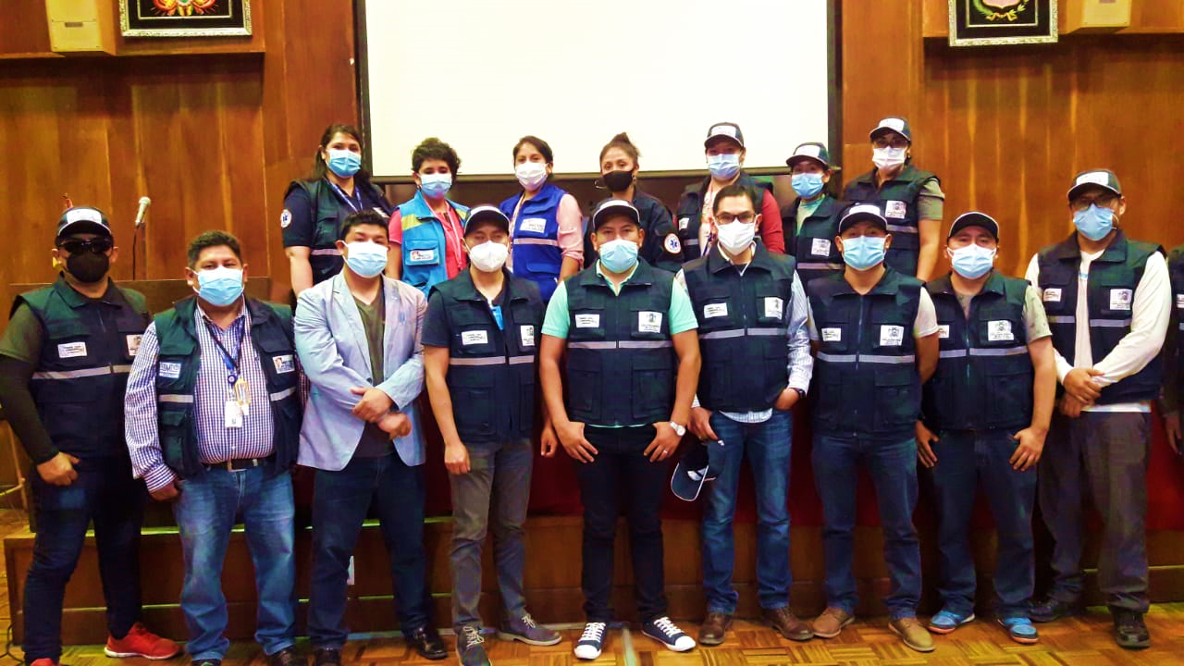
MINISTERIO DE SALUD Y DEPORTES - BOLIVIA
UNIDAD DE GESTIÓN DE RIESGOS, EMERGENCIAS Y DESASTRES
PROGRAMA NACIONAL DE GESTIÓN DE RIESGO DE DESASTRES EN SALUD
SECRETARIA DEPARTAMENTAL DE SALUD
APLICACIÓN DEL MODULO ESFERA, (Alternativa “A”), en 12 Talleres Virtuales y 1 Taller presencial, para formar a 260 Autoridades Nacionales y Locales, del Programa Nacional de Gestión de Riesgos de Desastres en Salud
Participantes en el Primer Taller Esfera, Cochabamba, Bolivia.

Slide 29
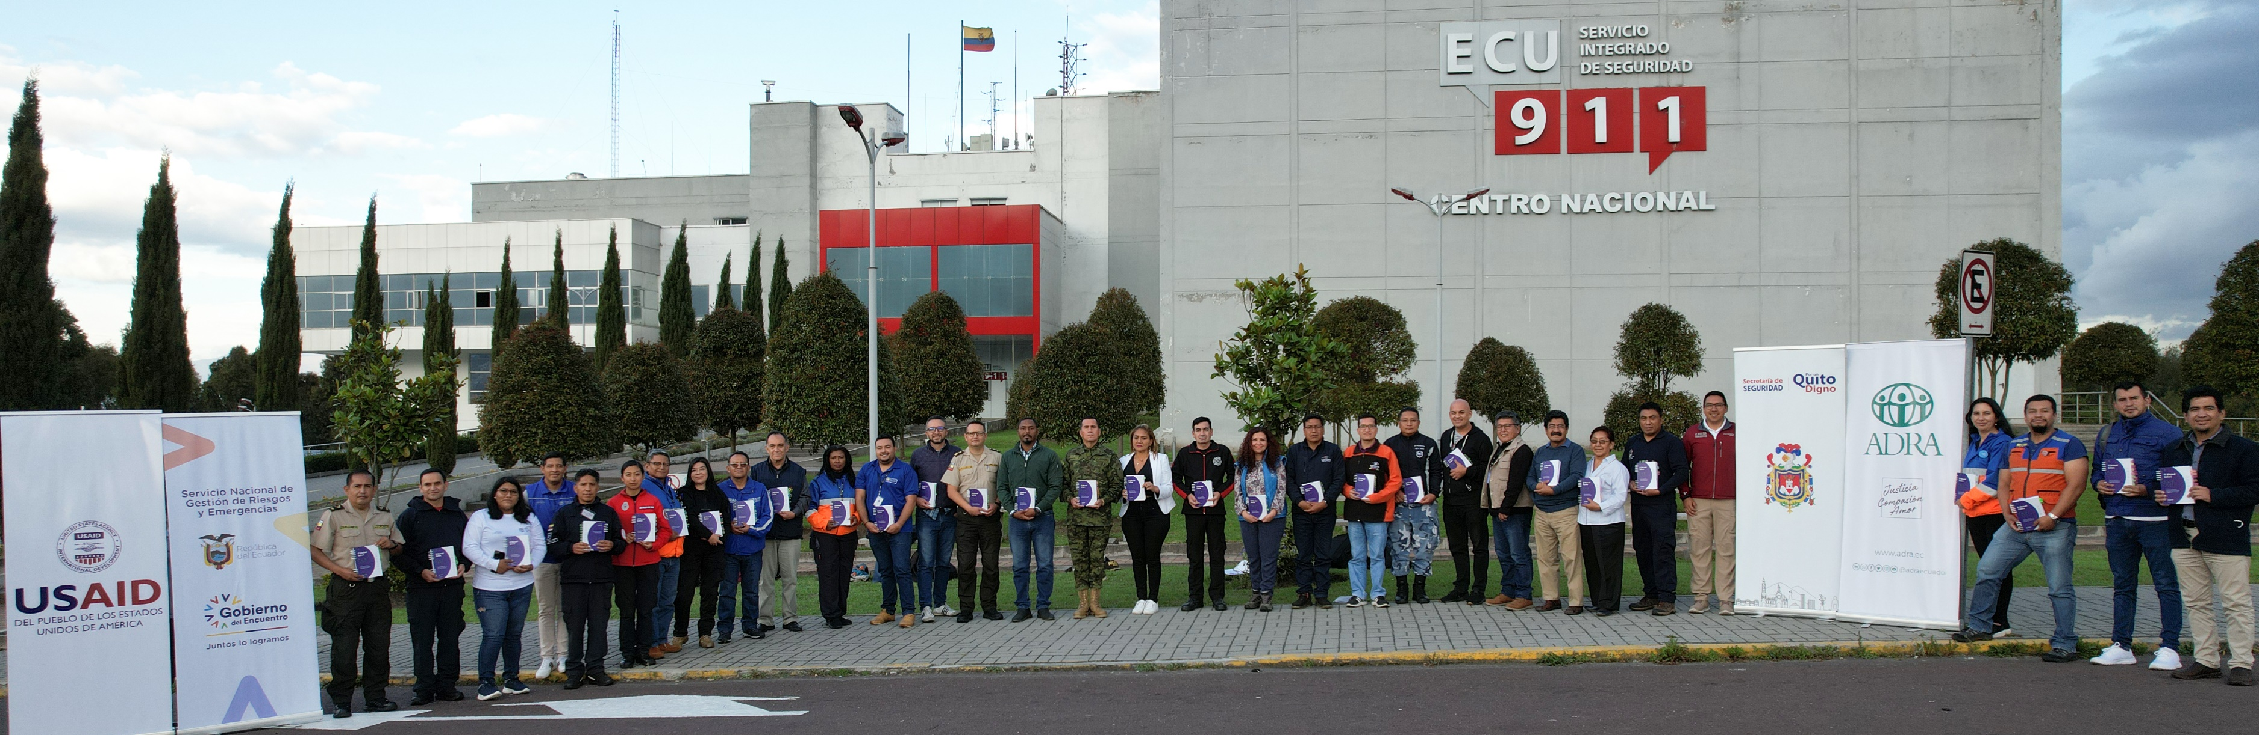
Validación del Modulo Esfera (Alternativas “B” y “C”), para Autoridades Nacionales de Gestión de Desastres, modalidad presencial. "ESFERA, ECUADOR MEJOR PREPARADO".
62 Autoridades formadas en Esfera (30 en Quito y 32 en Guayaquil), representando a la SNGRE; Ministerios de Educación, Salud, Inclusión Económica y Social y Transporte y Obras Públicas; Secretaría de Seguridad Distrito Metropolitano de Quito; Cuerpo de Bomberos (Cayambe, Cantón Mejía; Guayaquil); GADIP Municipios de: Cayambe, Esmeralda, Salitre, El Empalme, Daule, Duran, Babahoyo, Samborondón y Guayaquil; Gobierno Provincial de Pichincha; Policía Nacional del Ecuador, Armada del Ecuador, Comando Conjunto de las Fuerzas Armadas, Cruz Roja Ecuatoriana y Director de ADRA Ecuador.

Slide 30
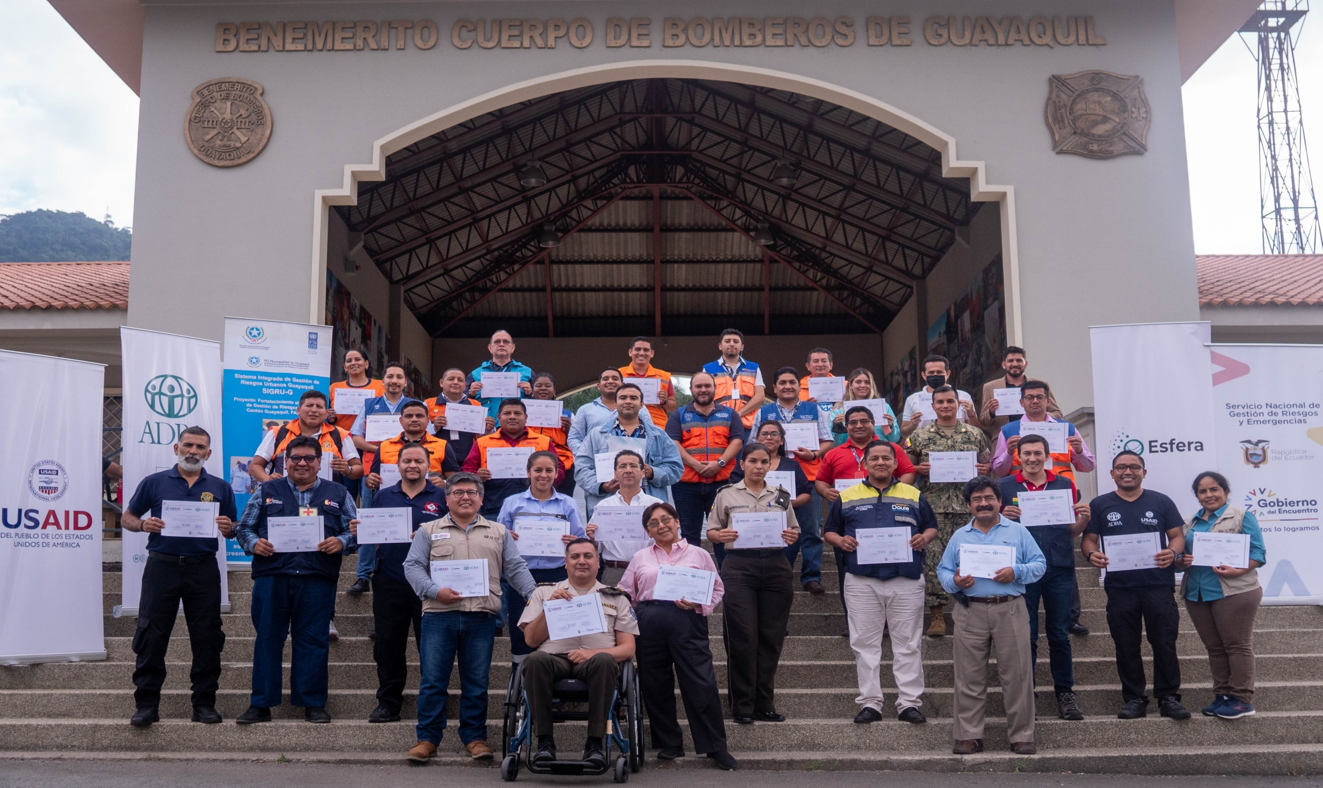
"ESFERA, ECUADOR MEJOR PREPARADO".
46 actividades de difusión Esfera, a cargo de 62 Autoridades de 27 Instituciones de Quito y Guayaquil; en ejecución
https://www.facebook.com/watch/?v=825862568799913

Slide 31
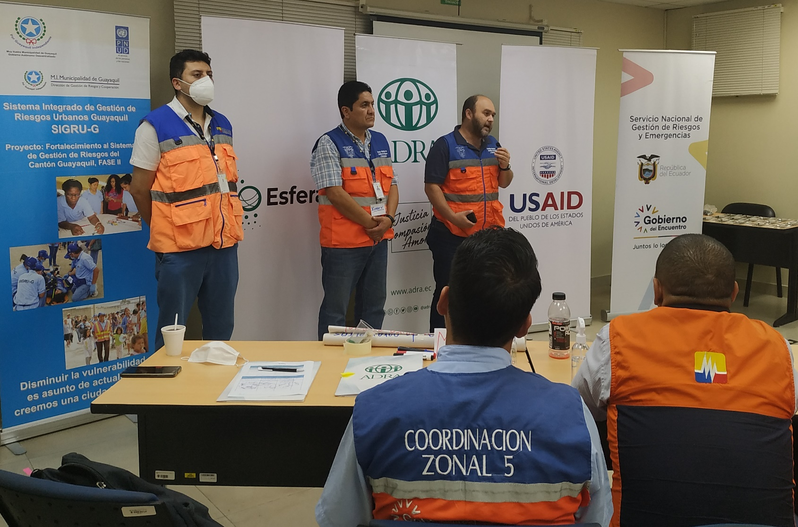
Mensajes clave de Autoridades Nacionales
“La realización de los Cursos Esfera para Tomadores de Decisiones, contribuyen al fortalecimiento de capacidades y desde el Servicio Nacional daremos seguimiento al cumplimiento del Plan de Difusión que han elaborado … y a futuro, organizaremos el Curso de Capacitación para Capacitadores con énfasis en Tomadores de Decisiones, en coordinación con ADRA Ecuador, a quien agradecemos por su apoyo”.(Emerson Benítez, Director de Asistencia Humanitaria de la Secretaría de Gestión de Riesgos de Ecuador y Punto Focal Esfera en Ecuador)
“Desde muchos años, en Ecuador se trabaja con las Normas Esfera … y estos Cursos para el personal del SNGRE, Gobiernos Autónomos Descentralizados y otros actores humanitarios…, es una fortaleza que tenemos como país … para mejorar la calidad de la respuesta, cumpliendo con estándares internacionales …; pero sobre todo, para que los Tomadores de Decisiones y las Autoridades, comprendan que la ayuda humanitaria debe cumplir con dichos estándares a favor de la vida digna…”. (Johan Coronel, Subsecretario de Preparación y Respuesta a Eventos Adversos del SNGRE)

Slide 32


Slide 33
Brief video
https://www.facebook.com/watch/?v=825862568799913

Slide 34
Jamboard – user primer
Please go to the Jamboard that we will use for the remainder of the session:
https://jamboard.google.com/d/1ZQ4uyUGMtoppM5nNAP6_QuU3_J-Ss_76LV7zNXyZv4c/viewer?f=2

Slide 35
Where do we go from here?
What are the biggest obstacles to NDMAs integrating Sphere in their work?
  What can we do to overcome them?
What have been your biggest successes to date?
  Why/how did they happen?

Slide 36
How Can Sphere Better Support Work with NDMAs?
Are the suggestions from the July 2021 Webinar still priorities?
  Generic leaflet about Sphere standards
  A Sphere branded two-pages brief on why standards are relevant to NDMAs, with list of existing initiatives
  Sphere branded introduction letter for focal points to support their outreach efforts at the national level.
  Facilitate coordination of FPs at regional level to develop outreach to regional organisations
  Support government and NDMAs outreach through support to training and workshops, to increase knowledge and understanding of the standards
  Other ideas?
Are there ways that we should focus our work as we move forward (for example - prioritize specific governments? concentrate on a particular aspect of disaster management? Etc.)

Slide 37
Engagement going forward– Breakout groups
Spanish “breakout room” to stay in main session
English speakers to join breakout room on your screen
Using the thematic sheet’s “DIY Kit Roadmap” (that Prasad spoke to in his presentation) → conduct a SWOT analysis
  Focus most heavily on Opportunities and Weaknesses – building on our earlier discussion
You will have approximately 20mins to discuss in your groups
Notes:
Communications
What new communications products are needed for this work?
Who are our most important audiences, and how do we engage them with communications work?
What is the role of the media (traditional, social, etc) and how do we best leverage that role to advance our priorities?
Advocacy
What are the most effective entry points for advocacy with NDMAs? Who are the enablers and spoilers we should consider?
Where are we likely to see and be able to support positive change?
What are the key messages around which we should be advocating?
Training
Who should we be targeting for training in order to advance our agenda with NDMAs?
Are there specific subjects for which we should prioritize training development?

Slide 38
Where do we go from here?
Brief summary of breakout room discussions
  Highlights of key takeaways
Next Steps
  Follow up on priorities and resource allocation
  Key dates/events to consider – and how these can be used to advance our NDMA agenda
  Final Questions?

